Slide 1
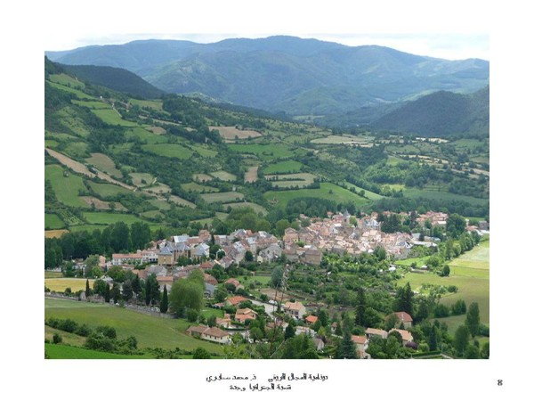
DYNAMIQUE DES ESPACES RURAUX.

Slide 2
I-1-Définition de L’espace Rural :\L'espace proche-2.mp4
Rural : « qui relève de la campagne »; l’espace rural est donc l’espace de la campagne.
Si le mot rural apparaît dès le XIV° siècle et s’il a été très employé, à partir du XIX° siècle par les spécialistes qui se sont intéressés à la campagne (habitat rural, paysage rural, histoire rurale, ethnologie rurale, géographie rurale, etc.), l’expression espace rural n’est devenue courante qu’à partir des années 1960, le mot campagne (ou campagnes) lui ayant été préféré jusqu’alors pour désigner le « territoire » concerné.

Slide 3
« la campagne s’oppose à la ville » nous dit le Dictionnaire de la géographie de P. George. Soit, mais comme on définit toujours d’abord la ville, la campagne se définit par défaut : c’est ce qui reste quand on en a soustrait l’espace urbain. Or, comme la définition de la ville elle-même varie beaucoup d’un pays à l’autre, et parfois d’une administration à l’autre, celle de la campagne est également à géométrie variable.

Slide 4
En France par exemple, appartiennent à la campagne les communes de moins de 2 000 habitants agglomérés, sauf si elles sont rattachées à une unité urbaine.
Ailleurs, la limite supérieure admise pour que la population d’une commune reste rurale oscille généralement entre 1 000 et 10 000, mais elle peut s’abaisser à 200 (Scandinavie) ou, au contraire monter à 20 000 ou même 50 000 (Japon).
Certains pays ajoutent à ce critère de population totale, une densité maximale, un pourcentage minimum d’agriculteurs, etc. ; d’autres définissent même la ville sur de stricts critères administratifs.

Slide 5
La limite entre rurale et urbain:
Est considérée comme rural toute circonscription de base ayant
moins de :
200 hab en Suède. 2500 hab en Mexique.
300 hab en Irlande. 5000 hab en Belgique.
2000 hab agglomérés en France . 10.000 hab en Espagne.
2500 hab aux Etats- Unis. 40.000 hab en Corée de Sud

Slide 6
I-2-Caractéristiques de L’espace Rural :د Habiter le monde rural.mp4
Une définition qualitative peut s’appuyer sur trois critères essentiels.
Premier critère:
la densité : faible densité relative non seulement d’habitants, mais également de constructions, d’emplois, d’équipements, de commerces, de services, de voies de communications et plus généralement d’interconnections.
Second critère:
le paysage : est rural un espace qui se caractérise par la prédominance de formations végétales dites « naturelles » (en réalité souvent fortement transformées par les sociétés humaines) : forêts, prairies, pacages, cultures, friches, steppe, désert, etc. Troisième critère: un espace est rural où les activités agricoles tiennent une place relativement importante, sinon en terme d’emploi, du moins par les surfaces qu’elles occupent.

Slide 7
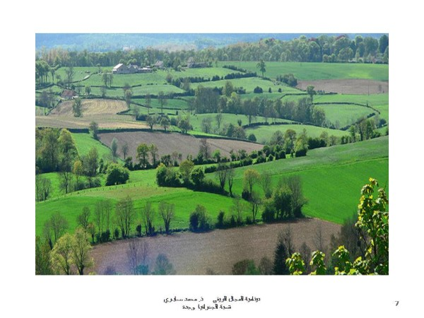
Conclusion:
L’espace rural se caractérise par des densités relativement faible et par une utilisation agro- sylvo-pastorale dominante. Toutefois, l’agriculture n’est pas la seule activité de la compagne. La population de la planète est encor majoritairement rurale, même si son poids relatif tend à diminuer. Il faut cependant opposer les pays sous- développés ou le nombre d’habitants des compagnes s’accroit toujours en valeur absolue et les pays industriels ou , en dépit d’une légère reprise, la part de la population rurale est réduite. L’étude de l’espace rurale demande l’examen de trois variables essentielles: le milieu naturel, l’héritage historique, le jeu des acteurs économique et sociaux, internes et externes.
Ces données se combinent pour donner à chaque espaces son visage original.

Slide 13
La diversité des espaces ruraux:

Slide 14
II-La diversité des espaces ruraux:6° - Les espaces
1-les facteurs communs:
a-la diversité des aspects visuels:
Elle tient à l’importance et a la disposition de des éléments naturels, comme la pente et la végétation, et à celle des éléments nés de l’action de l’hommes:(parcelles de culture, bâtiments, routes et chemins…). Mais, la diversité n’est pas limitée aux aspects visuels.
b- la diversité des activités et des productions:
La diversité des activités et de productions agricoles, présence plus en mois forte d’usage autre qu’agricoles . II apparait donc qu'il existe des compagnes.

Slide 15
II-La diversité des espaces ruraux:
La diversité de territoires ruraux, constatée par la simple observation du paysage . Au cours d’un voyage , en passant d’une région à une autre, on voit le paysage changer. Ces modifications peuvent être très rapide. Ainsi le voyageur qui va de paris à limoge, une fois sortie de l’agglomération parisienne au de la d’Etampes, parcourt d’abord la plaine rigoureusement horizontal de la Beauce, avec ses grandes culture de céréales et de plantes industrielles, Betterave, colza, tournesol. Plus loin, il traverse le val de loir, couvert de culture maraichères et fruitières, de vignes et aussi de céréales. Puis vient la Sologne , aux horizons fermés par des haies et des bois et ou les cultures tienne une place restreinte. Au–delà, la compagne berrichonne est comme une répétition de la Beauce avec un relief moins plat, mais la même succession de grand champs de céréales jusqu’à l’horizon. Passé châteauroux, le paysage change à nouveau : les parcelles sont entourées de haies vives et les herbages ou paissent les bovins tiennent une place croissante au fur et à mesure que l’on s’élève sur les plateaux limousins, tandis que le relief s’accidente de plus en plus.

Slide 16
2-Les causes de la diversité:
a- le climat: il constitue de véritable facteurs limitants en empêchant toute culture sur de vaste superficie de la planète.
b- les sols: la fertilité naturelle d’un sol, c’est sa capacité à donner de bons rendements avec un apport minimal en fumure ou en engrais est fort variable. Elle dépend de facteurs physiques et, d’abord, de son épaisseur et sa composition granulométrique (texture), aussi très liée à l’existence des éléments nutritifs ( calcium, potasse, sodium, phosphate et autres Oglio –éléments) et a l’équilibre carbone-azote
c- le relief et la pente: le relief constitue le troisième facteur naturel avec lequel l’agriculture doit composer. Plaines ou plateaux plus facile à travailler ont toujours été recherchés si les conditions pédologiques et climatiques étaient favorable .
c- l’activité humaine: c’est l’action anthropique, ou l’artificialisation des milieux naturels, agriculture, friche, boisement, habitations, constructions, activités rurales…

Slide 18
L’ensemble des territoires ruraux du globe ne serait-il alors qu’un inextricable patchwork ? Les géographes serait-ils condamnés à l’innombrable descriptions monographiques, sans pouvoir montrer ce que ses territoires ont en commun? Il apparait vite nécessaire de chercher si, derrière la diversité, il n’existe pas une organisation identique à tous les compagnes.
Chaque groupe humain a besoin, pour survivre, d’occuper une portion de l’espace terrestre. Cette occupation aboutit à une appropriation, tantôt pacifique, tantôt génératrice de conflits avec les groupes voisine. Le règlement de ces conflits a pour objectif essentiel de fixer, plus ou moins définitivement, les limites entre les territoires occupé par le groupe et les territoires contigus. Ce territoire , le groupe l’utilise. Les hommes exploitent les ressources du sol et du sous –sol, celles des eaux, qu’elles soient dormantes ou courantes ; dans les régions maritimes, ils cherchent à s’approprier les richesses de l’océan et revendiquent comme leur appartenant un espace marin plus ou moins important.

